Slide 1
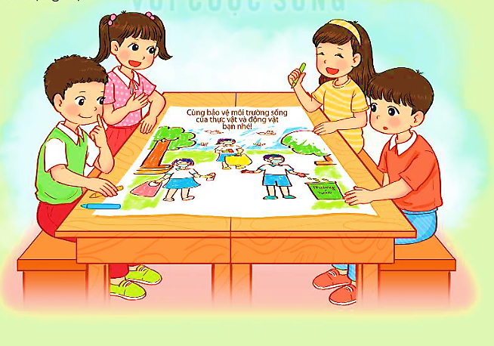
CHỦ ĐỀ 4
THỰC VẬT VÀ ĐỘNG VẬT
BÀI 20
ÔN TẬP CHỦ ĐỀ
THỰC VẬT VÀ ĐỘNG VẬT

Slide 2






Yêu cầu cần đạt
Củng cố được các kiến thức, kĩ năng đã học về môi trường sống của thực vật và động vật.
Thực hiện được một số việc làm bảo vệ môi trường sống của thực vật và động vật.
Notes:
Thầy cô gõ mục tiêu theo bài giảng của mình vào ô text

Slide 3

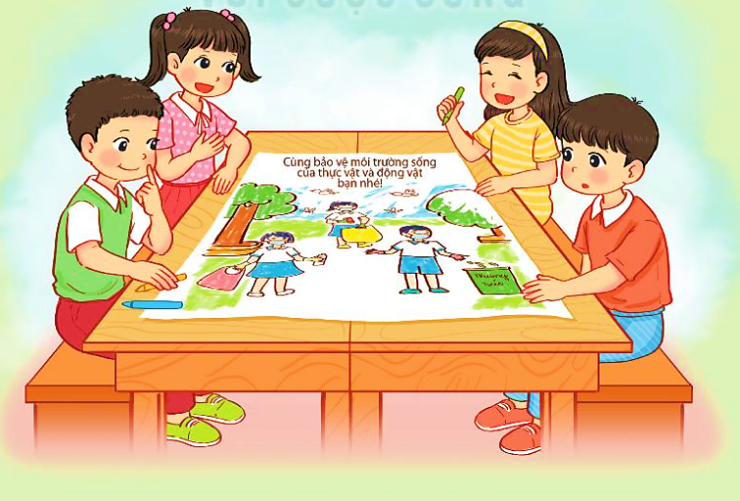
2. Vẽ tranh về một việc làm giúp bảo vệ môi trường sống của thực vật và động vật.

Slide 4


Hướng dẫn vẽ tranh về một việc làm giúp bảo vệ môi trường sống của thực vật và động vật.

Slide 5
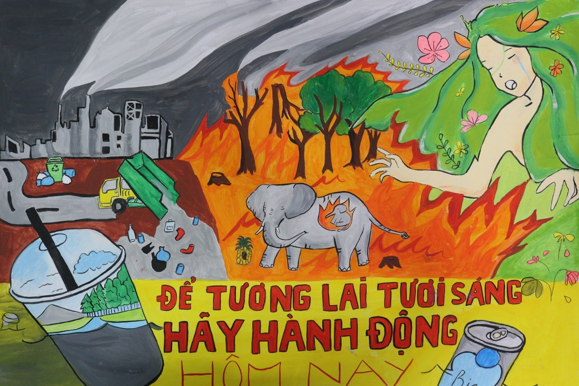

Slide 6
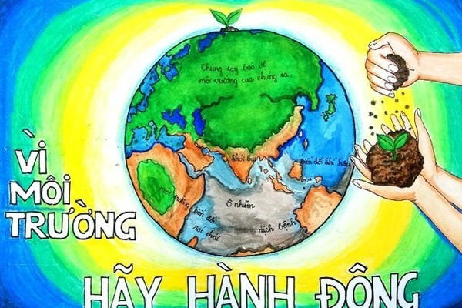

Slide 7


Slide 8
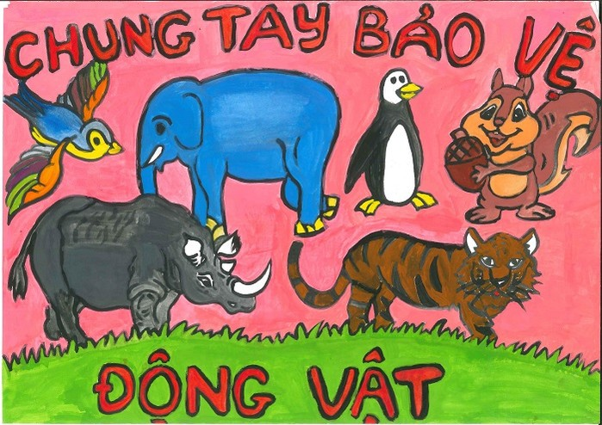

Slide 9
Yêu cầu cần đạt
Củng cố được các kiến thức, kĩ năng đã học về môi trường sống của thực vật và động vật.
Thực hiện được một số việc làm bảo vệ môi trường sống của thực vật và động vật.
Notes:
Thầy cô gõ mục tiêu theo bài giảng của mình vào ô text

Slide 10




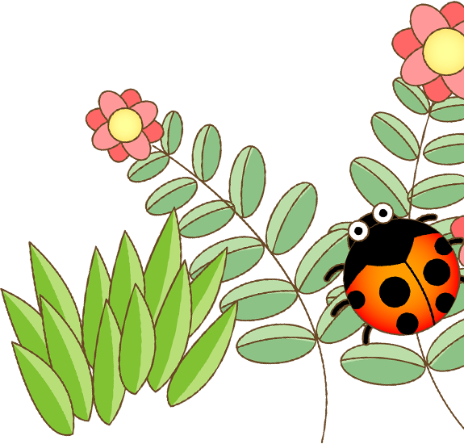



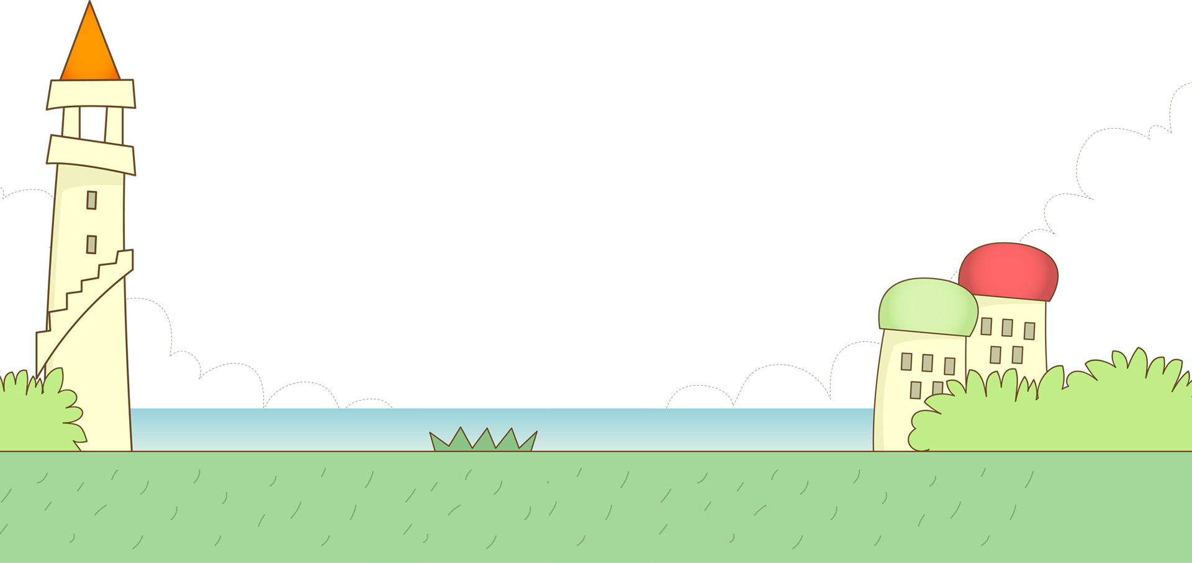
Tạm biệt và hẹn gặp lại
các con vào những tiết học sau!

